Slide 1
MOTİVASYON VE ZAMAN YÖNETİMİ
SINAV YAKLAŞTIKÇA BU DUYGULARI HİSSEDİYOR MUSUN?
Offf sınav yaklaşıyor!
Ders çalışmakta zorlanıyorum!
Nereden başlayacağımı bilemiyorum!
Bir türlü ders çalışmak için motive olamıyorum!
Konuları yetiştirememekten çok korkuyorum!
PEKİ, BU SÜRECİ NASIL YÖNETEBİLİRİZ???
1
Stres düzeyi ve kaygılarının farkına varıp bunları yönetebilirsin.
OLUMLU DÜŞÜNCELER
“Başarmak için elimden gelenin en iyisini yapmaya çalışacağım.”
“Düzenli ve planlı çalışırsam başarabilirim.”
“Zamanımı etkili şekilde kullanabilirim.”
“Başarırsam hayatımın önemli bir dönüm noktasını aşacağım.”
“Zamanı verimli kullanmak benim elimde.”
Çalışma alışkanlıklarını ve sınava ilişkin tutumları gözden geçirerek yeni bir zihinsel yapılanmayı sağlamak stres düzeyini kontrol etmede işe yarayacaktır.
Burada önemli olan duygularımızı tanımak, ifade etmek ve kabul edebilmektir.
OLUMSUZ DÜŞÜNCELER
“Sınava hazır değilim.”
“Sınava hazırlanmak için yeterli zamanım yok.”
“Bu konuları anlamıyorum, sınavda başarılı olamayacağım!”
“Sınavım kötü geçecek!”
“Konular o kadar çok ki hangi birine hazır olacağımı bilemiyorum?” sıklıkla gözlenen olumsuz
otomatik düşüncelerdir.

Slide 2
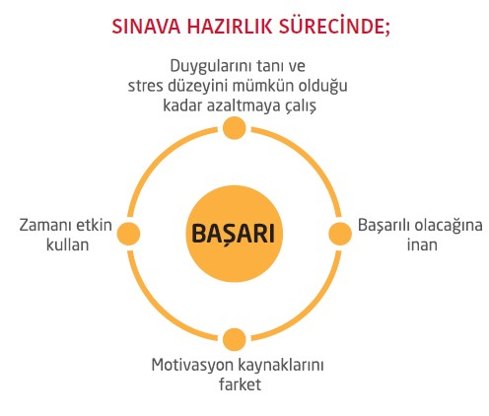
MOTİVASYON VE ZAMAN YÖNETİMİ
2
Başarılı olacağına inanmalısın.
3
Kendine hedefler belirleyip
motivasyonunu arttırabilirsin.
4
Zamanı etkili kullanabilirsin.
Araştırmalar etkili zaman yönetimine sahip öğrencilerin daha az akademik stres yaşadıklarını ortaya koymaktadır. Sınavlara hazırlanırken belirli bir program dâhilinde çalışman daha etkili sonuçlar almanı sağlar. Bu süreçte haftalık ve günlük çalışma planları hazırlanman işini kolaylaştırabilir. Çalışma planı hazırlarken
dürüst ve gerçekçi olmalısın,
Aklına gelen olumsuz düşünceleri kağıda yaz ve sonra da yırtıp at. Bunu birkaç defa yaptığında ne kadar etkili olduğunu göreceksin.
Seni rahatsız eden ve başarıya olan inancını zedeleyen olumsuz düşüncelerini gözden geçirebilirsin. Bu düşüncelerin gerçek olduğuna
ilişkin elinde somut kanıtların olup olmadığını değerlendirebilirsin, gerçeği yansıtıp yansıtmadığını inceleyebilir-sin. Böylece yerine hangi olumlu düşünceleri yerleştirebileceğine karar verebilirsin.
Sınav öncesinde veya süresince aklına eğer olumsuz şeyler gelirse kendine “Şu anda bunu düşünme-min bir yararı var mı?” diye sorabilirsin.
Hedefler, bireyin yaşamını anlamlı kılarken, ona hayata sıkıca bağlanma motivasyonu kazandırır ve dolayısıyla bireyi zorluklar karşısında dirençli kılar.
Neyi başarmak istiyorum?
Hedefime ulaşmak için ne kadar zamana ihtiyacım var?
Hedefime ulaşmak için nasıl hazırlanmalıyım?
Çalışmaya başlamak için kendimi hazır hissediyor muyum?
Hedefime ulaştığımda neyi elde etmiş olacağım?
Bu sorulara vereceğin samimi cevaplar hedef belirlemeni kolaylaştıracaktır.
Hedeflerini nasıl belirleyebilirsin?
a) Belirleyeceğin hedef senin için önemli ve öncelikli
olmalı.
b) Hedefin belirgin ve açık olmalı.
c) Hedefin gerçekçi ve ulaşılabilir olmalı.
d) Zamanı etkili ve verimli bir şekilde planlamalısın.
e) Hedefleri uzak ve yakın hedefler olarak belirlemelisin.
MAMAK ANADOLU İMAM HATİP LİSESİ
REHBERLİK SERVİSİ

